Slide 1
Kinect V2-Based Gait Analysis for Children with Cerebral Palsy: Validity and Reliability of Spatial Margin of Stability and Spatiotemporal Variables （基于Kinect V2的脑瘫儿童的步态分析：稳定性空间边际和时空变量的有效性和可靠性）
汇报人：刘小娟

Slide 2
汇报整体
1、原文整体初步认知
2、原文关键部分个人认知
3、原文部分流程个人认知
4、一些联想与感悟
5、一些总结

Slide 3
1、原文整体初步认知
来源：Sensors, 2021/03/17
DOI：10.3390/s21062104
整文目的：以脑瘫儿童的步态分析为基础，通过与运动分析系统的对比来衡量kinect作为动作捕捉工具的有效性和可靠性
工具：Kinect V2 传感器 、 一个参考性的运动分析系统
结论：Kinect V2能够提供有效和可靠的时空步态参数，而且它还能为最小稳定幅度（Maigin Of Stability）提供准确的结果测量。

Slide 4
关键名词：
margin of stability (MOS) 稳定边际
centre of mass (COM)质心
base of support (BOS) 支持基底
cerebral palsy (CP) 脑瘫
mediolateral (ML) 纵面，侧面
anterior-posterior (AP) 前后
intraclass correlation coefficient (ICC) 类间相关系数

Slide 5
本文框架
简介：介绍本文背景以及其他学者的研究，提出自己的MOS计算方法
方法：详细介绍了10名脑瘫儿童的特征，所选步态时空参数的定义，MOS的计算方法，以及实施的统计方法、计算方法以及为确定Kinect V2传感器的有效性和可靠性而实施的统计方法；
结果：描述了每个设备在每次测试中估计的步态时空和MOS参数，以及每个设备在每个测试日的估计。本节给出了设备之间和测试日之间的比较。
讨论：讨论了从结果中得出的结论，分析了导致设备间和测试日间偏差的可能原因，并讨论Kinect在CP患者步态稳定管理中的潜在实施。
结论：给出了结论。

Slide 6
简介**
Kinect估计的步态时空参数的准确性已经在有或没有异常步态的成年人中得到了检验，但涉及CP人群的证据却非常有限。
此外，许多研究只涉及Kinect的有效性，而不是有效性和可靠性。
为了填补上述空白，本文提出了一种计算MOS参数的方法。从Kinect V2传感器跟踪的骨架地标中计算MOS参数。其结果与参考性光电运动分析系统测得的数据进行比较。本研究旨在评估Kinect V2的并发有效性和日间可靠性，当评估患有CP的儿童地面步态的MOS和时空参数。

Slide 7
简介
为了深入了解步态康复方案对CP患者的影响需要定量测量步态特征[15]。此外，步态的定量可以直接反映出影响步态稳定性的姿势控制能力的受损情况[16]。步态定量特征和跌倒风险之间的关系可以促进步态监测并帮助研究人员制定有针对性的干预方案[17]。
一些时空性的步态结果，如步态速度、行走耐力和步幅长，被广泛用于评估步态稳定性和评价治疗效果的研究中。[14,15,18-20]。
稳定边际（MOS）也是定量步态测量之一，用于评估COM的相对运动。
MOS的计算是基于代表人体直立姿势的倒钟摆模型。[22]。

Slide 8
评估COM相对于BOS的运动，这是由脚的位置决定的[21]。MOS的计算是基于代表人体直立姿势的倒钟摆模型。[22]。根据Hof等人的方法，MOS被计算为BOS的边缘和外推的COM的垂直投影之间的距离。它被定义为COM的速度相对于BOS的高度[21]。一个当外推的COM超过BOS边界时，一个人被认为是不稳定的或有高风险的。超过BOS的界限（例如，MOS为负值），一个人就被认为是不稳定的或有高风险的。MOS是能够评估运动过程中某一特定时间步长的动态稳定性[9,23]。

Slide 9
MOS计算所需的参数是运动捕捉系统与测力板相结合。
Kinect传感器可以在没有任何被动标记或手持控制器的情况下进行实时动作捕捉。与其他创新技术相比，如活动追踪设备或基于加速度计的可穿戴设备，Kinect的优势在于提供非侵入性的调查[30]。
对于Kinect在估计像CP这样的小儿群体的MOS方面的有效性知之甚少。由于临床测量应该是有效的、可靠的，并对有意义的变化做出反应应对有意义的变化[13]，因此确定MOS的有效性和可靠性是合乎逻辑的，也是必要的。在其被用于真实的临床场景之前，确定来自Kinect的MOS的有效性和可靠性是合乎逻辑的。

Slide 10
本文提出了一种方法来计算MOS参数从Kinect V2传感器跟踪的骨架地标中计算MOS参数。其结果与与参考性光电运动分析系统测得的数据进行比较。本研究旨在评估Kinect V2的并发有效性和日间可靠性，当评估患有CP的儿童地面步态的MOS和时空参数。我们假设Kinect V2能提供准确和可靠的测量结果，包括MOS和时空步态参数。

Slide 11
方法-参与者
招募10名CP儿童并进行步态数据收集。
3名男性和7名女性，年龄=6.4±2.2岁，体重=23.2±7.4公斤，身高=116.7±11.0厘米。
过去六个月无重大疾病或者手术，能完成三段式步态分析。

Slide 12
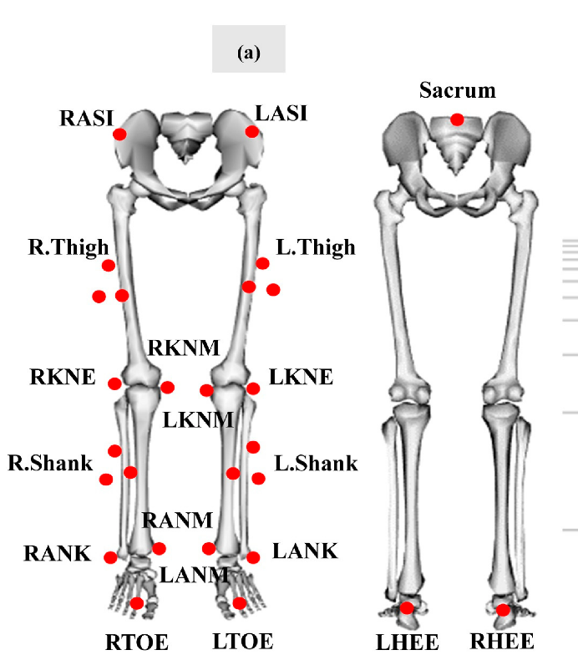
根据修改后的克利夫兰诊所标记集[39,40]，将反光标记放在参与者的下肢上。一个8个红外摄像机的运动捕捉系统以100赫兹的采样率记录了反射性标记的轨迹。校准后的运动捕捉体积的长度约为4米。放置在一个三脚架上，高度为0.8米，距离起点5米。
改良后的克利夫兰诊所标记集的下肢反射性标记位置

Slide 13
方法-数据收集
根据修改后的克利夫兰诊所标记集[39,40]，将反光标记放在参与者的下肢上。一个8个红外摄像机的运动捕捉系统（Motion Analysis Corporation, Santa美国加州圣罗莎）以100赫兹的采样率记录了反射性标记的轨迹。校准后的运动捕捉体积的长度约为4米。(Microsoft Cop., Redmond, WA, USA)被放置在一个三脚架上，高度为0.8米，距离起点5米。

Slide 14
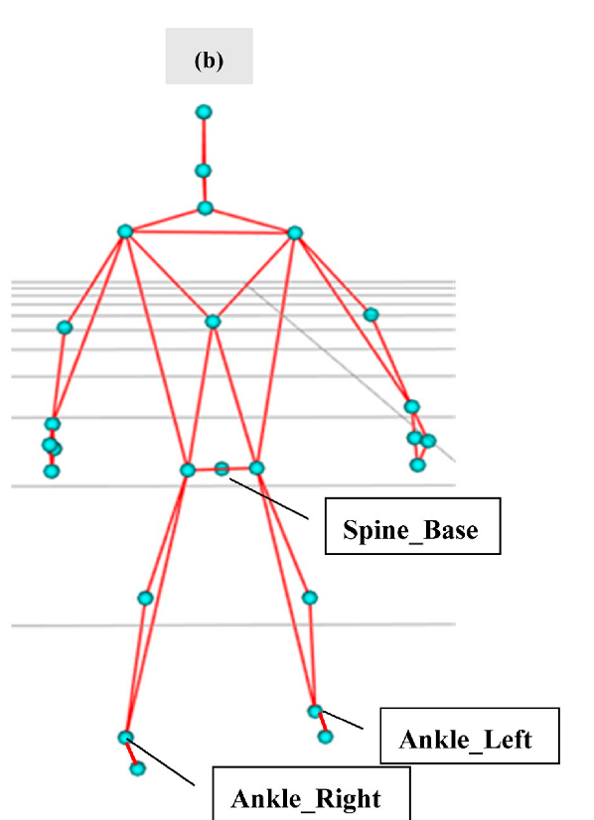
方法-数据收集
距离走道的起始线5米。Kinect V2传感器放置在被试者的前面，以提供一个正面视图，确保对运动学和空间学的追踪准确性。它与运动传感器同时被触发。通过一个自定义编写的以30赫兹左右的频率波动的软件程序来记录25个骨骼标志物的坐标。
Kinect V2传感器记录的关节标记

Slide 15
距离走道的起始线5米。Kinect V2传感器被放置在被试者的前面，以提供一个正面视图，确保对运动学和空间学的追踪准确性。它与运动传感器同时被触发。
分析系统，记录25个骨骼标志物的坐标（图1b）。

Slide 16
方法-数据收集
三维步态分析测试由两个测试环节组成。
在第一个测试环节中，参与者先熟悉了测试程序，然后他们被要求进行以自我选择的速度沿着平坦的走道独立进行地面步态试验。孩子们赤脚从起跑线向Kinect V2传感器走去。每个参与者至少完成三次成功的步态试验。一次成功的步态试验应该包括至少一个完整的右脚步态周期，并有所有的地标，而且可以在两个系统的动作捕捉界面上看到反射性标记在两个系统的运动捕捉界面中可以看到反光标记。为了测试KinectV2的可靠性，参与者被要求在第二天参加另一个步态测试课程。所有10名在第二次测试中，所有的参与者都参加了基于Kinect V2的步态分析。第二节课的Kinect V2的实验设置与前一节课一致前一次。每个孩子a(图1. 改良后的克利夫兰诊所标记集的下肢反射性标记位置（a）和Kinect V2传感器记录的关节标记（b）。

Slide 17
方法-数据收集
三维步态分析测试由两个测试环节组成。
第一个测试环节：参与者先熟悉测试程序，然后以自我选择的速度沿着平坦的走道赤脚从起跑线向Kinect V2传感器走去。每个参与者至少完成三次成功的步态试验。一次成功的步态试验应该包括至少一个完整的右脚步态周期包含所有的地标，而且可以在两个系统的运动捕捉界面中可以看到反光标记。为了测试KinectV2的日间可靠性，参与者被要求在第二天参加另一个步态测试课程。
第二次测试：第二次测试的Kinect V2的实验设置与第一次测试的一致，再做一次昨天的实验。

Slide 18
方法-数据分析
由Kinect V2和运动分析系统收集的数据通过一个截止频率为6Hz的二阶巴特沃斯低通数字滤波器进行过滤。
二阶巴特沃斯低通数字滤波器，截止频率为6 Hz。步态事件是根据骶骨和脚部标志物之间的距离来识别的[41-44]。对于运动分析系统来说，当前脚跟和骶骨标志物之间的前后距离达到最大时，就确定了脚击（FS）。最大，而脱趾（TO）则被定义为当前脚跟和骶骨标记之间的AP距离达到 后脚的第二跖骨标记和骶骨之间的AP距离达到最大值时。对于 Kinect V2，FS和TO事件的检测与运动分析相似，其中 脊柱基座 "标志被用作骶骨，而脚踝标志被用作 用来代表脚跟和第二跖骨，因为它的跟踪性能比脚部地标更好。
足部地标。根据以前的研究，确定了时空步态参数 研究[35,45,46]。Kinect V2和运动分析系统中选定的时空参数的定义见表1。运动分析系统中选定的时空参数的定义见表1，其计算公式见表2。表2中显示了它们的计算公式。

Slide 19
方法-数据分析
Kinect V2和运动分析系统中的时空步态参数的定义
 | 运动分析 | kinect V2
步长(米) Step Length (m) | 左脚和右脚踩踏时脚跟标志物之间的距离 | 左脚和右脚踩踏时脚踝之间的距离
步幅(米) Stride Length (m) | 连续两次右脚踩踏时RHEE之间的距离 | 连续两次右脚踩踏时 "右脚踝 "标记间的距离
步宽(米) Step Width (m) | 从LHEE到rhee在连续两次足击中形成的矢量的正交距离 | 从左脚踝到右脚踝在连续两次足击中形成的矢量的正交距离
步态速度(米/秒) Gait Speed (m/s) | 在步态周期中重心的平均合成速度 | 在步态周期中“脊柱基础”标志的平均合成速度
步长时间(秒) Step Time (s) | 左脚和右脚踩踏之间的时间 | 根据运动分析的结果
步幅时间(秒) Stride Time (s) | 连续两次右脚踩踏之间的时间 | 根据运动分析的结果

Slide 20
Kinect V2和运动分析系统中的时空步态参数的计算公式列表[35,45,46]。3D
运动分析系统中的RHEE或Kinect V2中的 "右脚踝 "在第一次和第二次右脚着地时的坐标由以下数据表示(x1, y1,z1)和(x3, y3,z3)，分别表示。运动分析中的LHEE或Kinect V2中的 "左脚踝 "在左脚击球时的三维坐标用(x2, y2,z2)表示。骶骨、LASI和RASI的平均位置或Kinect V2中的 "脊柱底部 "用以下方式表示(xCOM, yCOM,zCOM)。t1, t2和t3代表第一次右脚击球、左脚击球和第二次右脚击球的时间框架。
ρ代表运动分析或Kinect V2的采样频率。

Slide 21
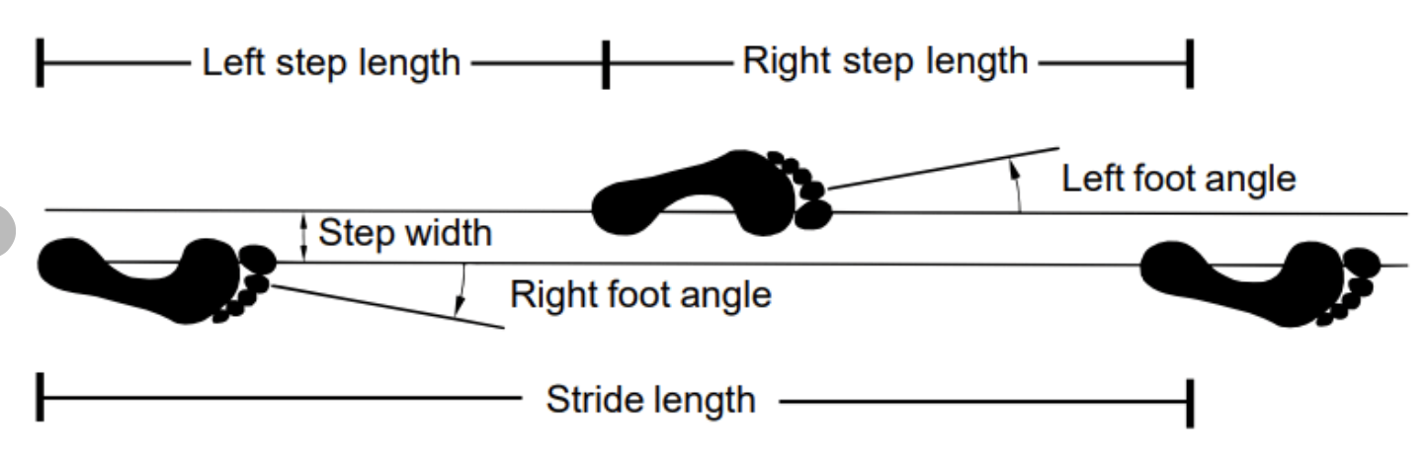
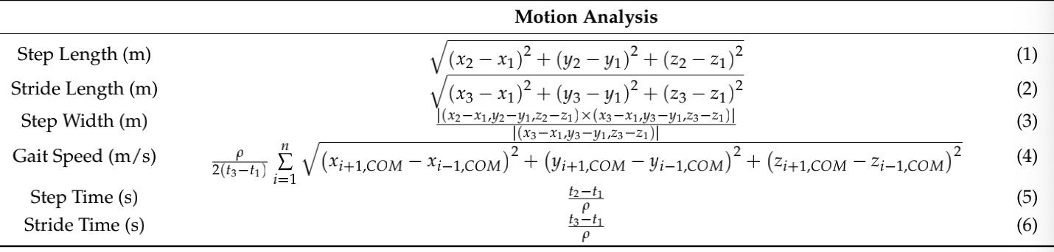
(x2, y2, z3)
(x1, y1, z1)
(x3, y3, z3)
计算公式列表

Slide 22
COM的位置，在运动分析系统中被计算为骶骨、LASI、RASI标记之间的平均位置。
在Kinect V2系统中，"spine_base "地标位置 被认为是Kinect V2系统中的COM（图1b）。MOS的定义 的定义见图2。

Slide 23
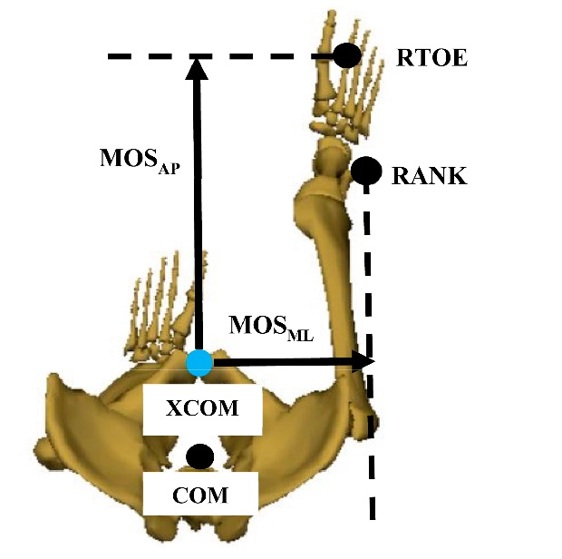

Slide 24



计算动态MOS其中ω0代表摆的特征频率，g = 9.81 m/s2是重力常数，l是摆的长度，它被定义为 COM和脚跟标记（在运动分析中）或脚踝标记（在Kinect中）之间的距离。在脚下的距离。
其中XCOM代表外推的COM，a代表AP或纵横向的COM位置。v是COM的速度，它是通过计算AP或ML方向上COM位置的第一时间导数获得的。v是COM的速度，通过计算AP或ML方向上的COM位置的第一时间导数获得。
最后得到MOS是XCOM和BOS的边界之间的距离。在AP或ML方向上的距离。AP方向的BOS是通过前脚AP方向的第二跖骨标记来确定的，而ML方向的BOS是通过前脚ML方向的外侧小腿标记来估计的[24]。提取了踏脚时的MOS、站立阶段的最小MOS和中步时的MOS（摆动肢体在前进方向上通过站立肢体时的点）[48]进行统计分析。所有的步态事件检测、时空步态参数和MOS的计算都是在Matlab R2019a（MathWorks Inc., Natick, MA, USA）中编写的定制脚本中进行。

Slide 25
统计数据
在每个步态试验中，提取一个右步态周期进行分析。所有的MOS和
在每个测试日由每个设备测量的所有MOS和时空参数都是平均的
在每个参与者的三次步态试验中取平均值。类内相关系数(ICC)
用来评估Kinect V2和运动分析系统之间的一致性。
和Kinect V2在两个测试日之间的一致性。对ICC进行了估计，并
其95%的保密区间是根据平均评分（k=3）、绝对一致、2路随机效应模型计算的。ICC值被解释为：优秀（0.75-1）。
中等（0.4-0.74），或差（0-0.39）[49]。测量的标准误差（SEM
根据公式（10）来定义。

Slide 26

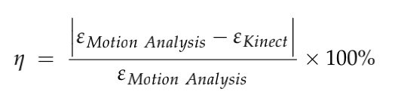
其中e是SEM，s是由方差分析确定的测量的标准偏差[50,51]。和r是ICC。相对误差（百分比）的计算是为了将设备之间的绝对测量差异表示为参照物估计的测量值的一个百分比。
其中η代表相对误差（百分比），εMotion Analysis和εKinect分别为Motion Analysis和Kinect V2测量的步态参数。 分别是由运动分析和Kinect V2测量的步态参数。
此外，对两种设备获得的步态参数进行了布兰德-阿尔特曼一致性分析[52]。两种设备获得的步态参数之间进行了布兰特曼分析[52]。所有的统计分析都是通过使用 SPSS统计包25版

Slide 27
结果
由运动分析和Kinect收集的每个MOS和时空步态参数的平均值±1SD（n=10）。在第1天，通过运动分析和Kinect采集的每个MOS和时空步态参数的平均值±10SD，类内相关系数（ICC2,k）与95%置信区间的一致性，SEM，以及相对误差（百分比）。提供了相对误差（百分比）。FS：足部着地；min：最小值；L：摆的长度。

Slide 28
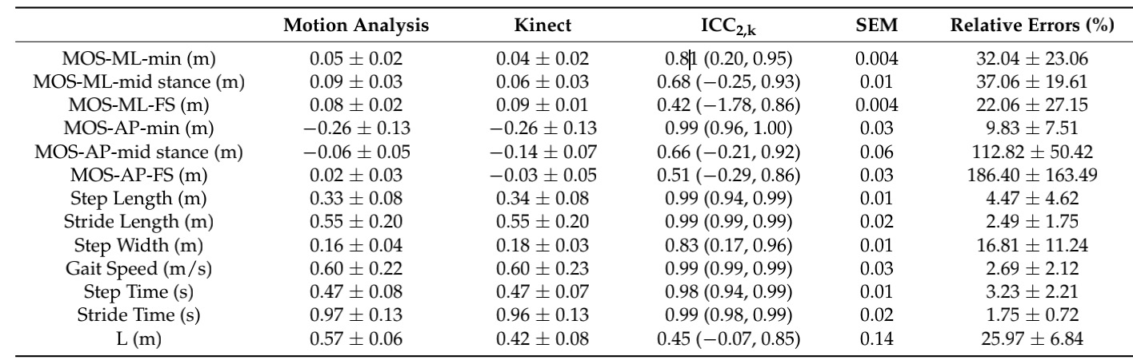
对于MOS的评估，Kinect V2可以准确地评估最小的MOS在站立阶段。对MOS评估的总体中度至低度可靠性使其难以区分
然而，除了最小的MOS（ICC2,k = 0.81-0.99）外，其他MOS变量与参考运动捕捉所获得的MOS变量没有显示出如此强烈的一致性。其他MOS变量没有显示出与参考运动捕捉系统获得的变量有如此强烈的一致性。
(ICC2,k = 0.42-0.68)。这可能是由两个主要原因造成的。首先，摆锤的长度摆锤的长度被计算为COM和脚掌接触地面的距离。在一个基于标记的运动捕捉系统中[23]。在基于Kinect V2的步态分析系统中系统中，踝关节标志物被用来计算MOS参数，而不是足部由于其相对稳定的跟踪性能，这可能导致较短的摆的长度并影响MOS的估计。 使用踝关节标志物作为替代来表示BOS可能无法检测到步态中的脚步进展，
其次，脚踏和中段的MOS是更依赖于相关步态事件的参数。
在很大程度上依赖于对相关步态事件的精确识别。

Slide 29
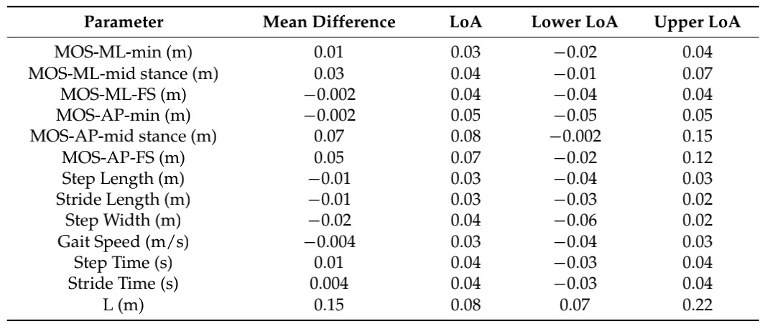
从Kinect和运动分析计算出的步态参数之间的一致性的布兰-阿尔特曼分析结果。

Slide 30
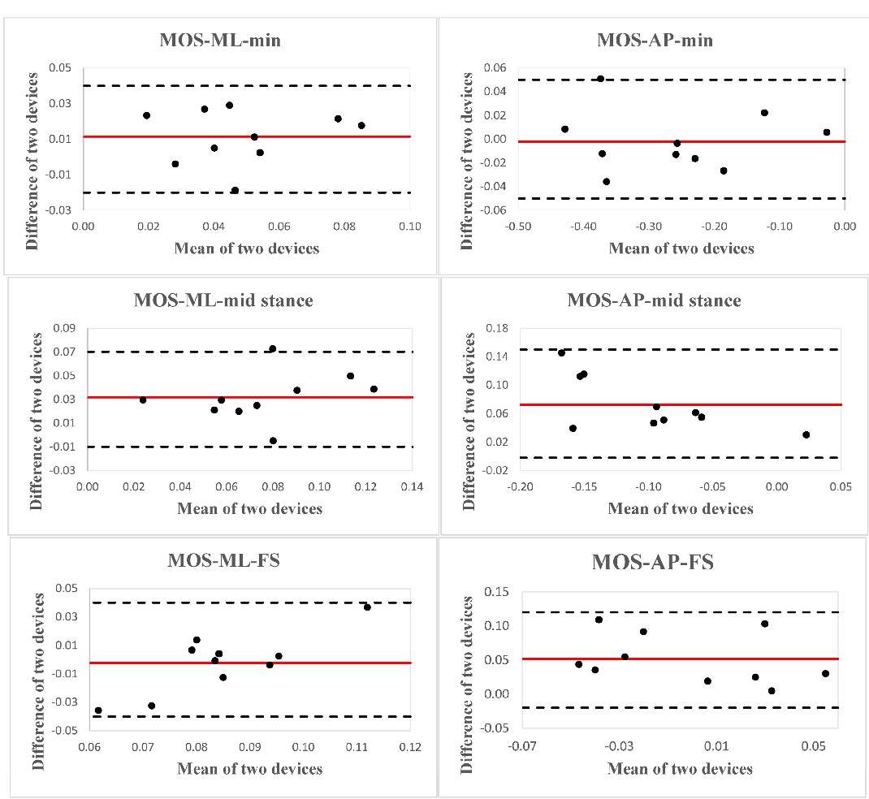
Bland-Altman图表明10名脑瘫儿童（CP）的MOS变量之间的一致性。
使用Kinect V2和运动分析计算。红色实线代表平均值的参考线，两条黑色虚线代表MOS的上下限。

Slide 31
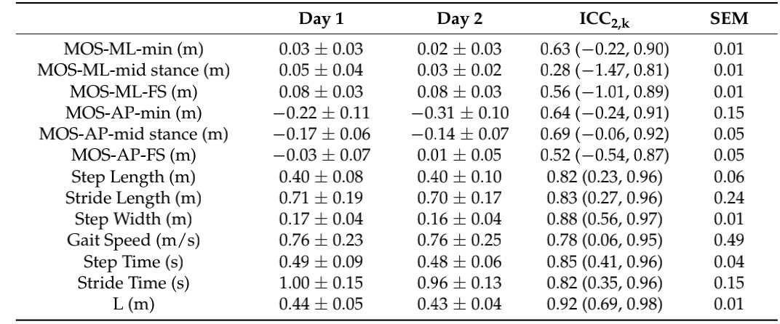
Kinect V2在第1天和第2天收集的每个MOS和时空步态参数的平均值±1SD（n = 10）。提供了Kinect V2在第1天和第2天收集的每个MOS和时空步态参数的平均值±1SD，ICC2,k与95%置信区间的一致性和SEM。提供。FS：足部着地；min：最小值；L：摆的长度。
大多数MOS变量的日间可靠性不高（ICC2,k = 0.56-0.69）。Kinect V2的大多数MOS变量的日间可靠性都不高（ICC2,k = 0.56-0.69），但ML方向的中站MOS除外，它在两个测试日之间显示出低 在两个测试日之间的可靠性较低（ICC2,k = 0.28）。所有的时空步态参数 (ICC2,k = 0.78-0.88)和等效摆长(ICC2,k = 0.92)在两个测试日之间显示出极好的两个测试日之间的可靠性。 两个测试日之间的可靠性。

Slide 32
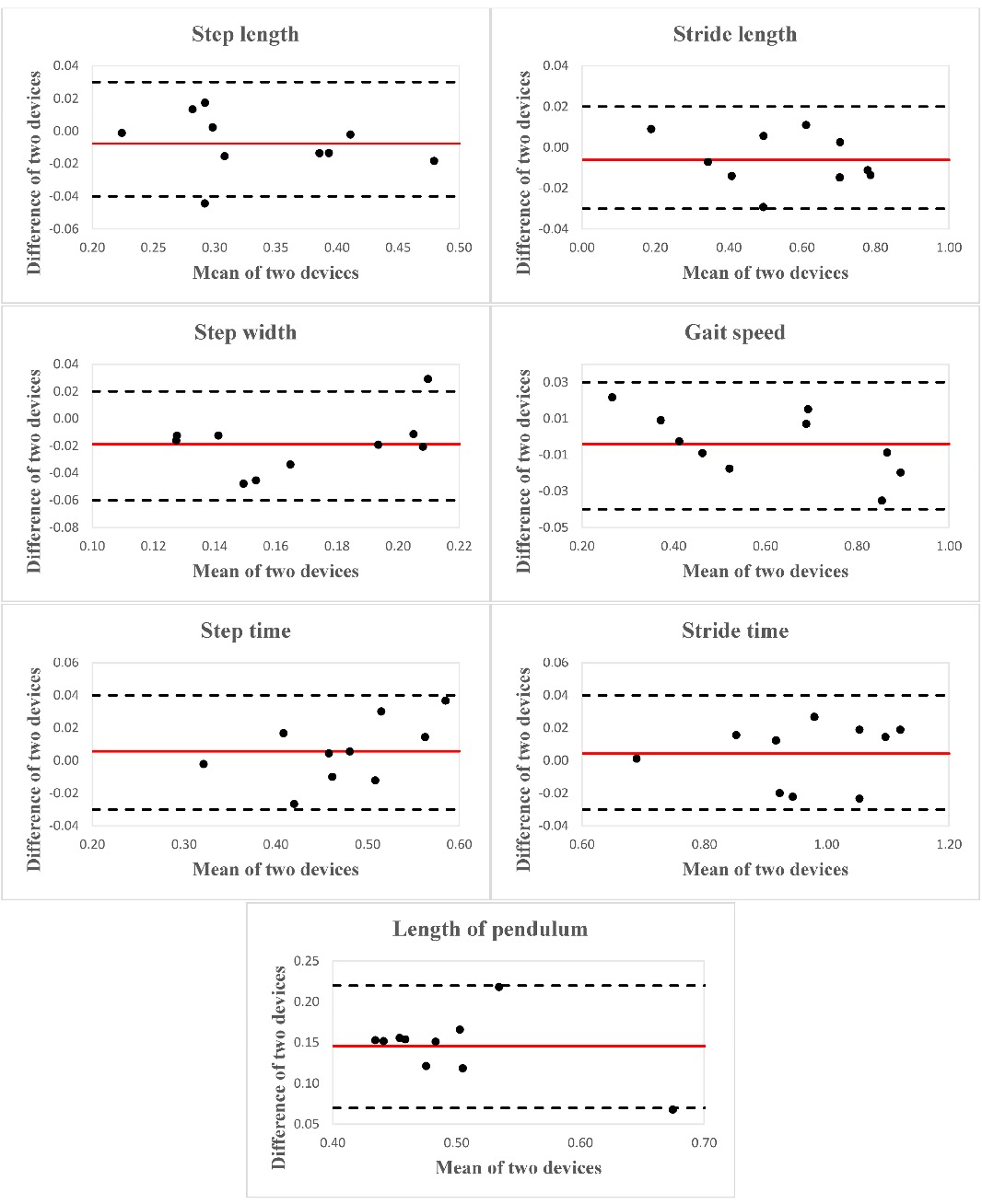
Bland-Altman图显示了10名CP儿童的步态时空变量之间的一致性。
使用Kinect V2和运动分析计算出来的。红色实线代表平均值的参考线，两条黑色虚线代表一致性的上下限。
两条黑色虚线代表一致性的上限和下限。

Slide 33
尽管Kinect V2可以提供可靠的日间时空评估，但似乎衣服的变化、对测试程序的适应性以及患者在重复步态试验中的表现可能会导致MOS计算中的日间MOS计算中的偏差。
Kinect V2可以提供准确的最低MOS值（ICC2,k = 0.81-0.99），这是评估跌倒风险的基本步态指标。
由于Kinect在实时运动传感方面的优势，它可以作为一个输入设备参与到VR辅助的步态稳定训练中去。
患者可以通过基于Kinect的系统学习和修改他们的姿势控制策略
患者可以在基于Kinect的实时步态稳定性评估的帮助下学习和修改他们的姿势控制策略

Slide 34
论文局限
样本量小
简化MOS的计算过程，使用了 "脊柱底部 "标记来代表COM
只有一个Kinect传感器被放置在参与者面前
本研究使用踝关节地标而不是脚部地标来表示BOS

Slide 35
结论
本研究结果显示，在评估时空参数方面具有合理的有效性和可靠性，相反，在计算MOS相关的变量，特别是脚掌着地和中段的MOS时，有效性和可靠性不强。Kinect V2只在提供最低限度的MOS测量方面具有坚定的有效性，而MOS是追踪跌倒风险的一个重要步态 追踪跌倒风险的重要步态指标[16]。这些结果全面地表明，Kinect V2可以作为一种低成本、便携式的步态评估工具，用于筛选和观察 患有CP的儿童正在进行的步态进展，特别是在时空方面。未来的研究应涉及更多的传感器和强大的算法，以增强骨架追踪、步态事件检测性能和MOS的计算。

